Slide 1

Concorrência e Tributação
Impacto da sonegação fiscal na Concorrência
à luz do conceito de devedor contumaz
Ricardo Medeiros de Castro

Slide 2

Mesma discussão tributária
Dívida de 150 milhões
Patrimônio de 510 milhões
29%
Dívida de 15 milhões
Patrimônio de 40 milhões
37%
ENTRANTE (10%)
INCUMBENTE (90%)

Slide 3
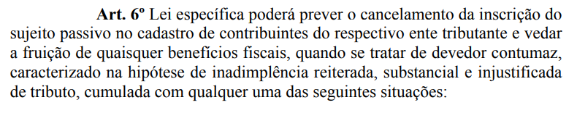
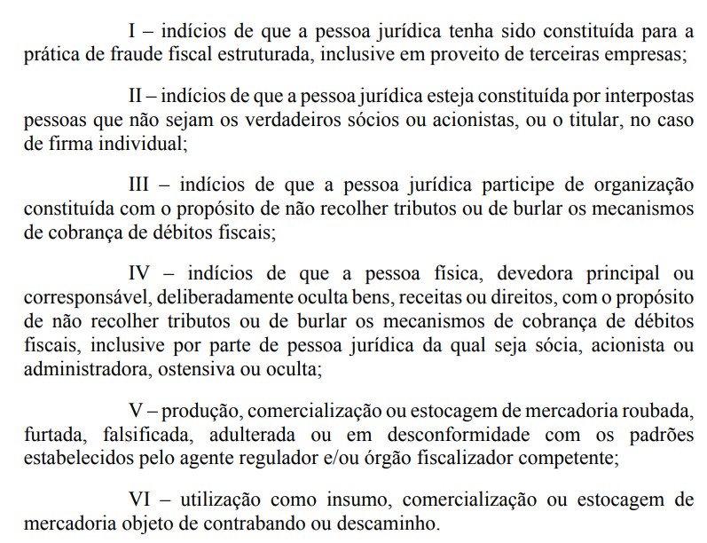
PROJETO DE LEI COMPLEMENTAR N° 164, DE 2022

Slide 4
PROJETO DE LEI COMPLEMENTAR N° 164, DE 2022
§1º. Considera-se inadimplência reiterada, substancial e injustificada, cumulativamente:
I – a falta de recolhimento integral de tributo em, pelo menos, quatro períodos de apuração consecutivos, ou em seis períodos de apuração alternados, no prazo de doze meses;
II – a existência de débitos tributários inscritos em dívida ativa ou declarados e não adimplidos:
em montante fixado em lei do respectivo ente tributante, de valor igual ou superior a R$ 15.000.000,00 (quinze milhões de reais), atualizáveis anualmente, a partir do primeiro dia do ano seguinte à publicação desta lei complementar, pelo índice utilizado para a cobrança de créditos tributários da União, excluídos os valores relacionados a penalidades decorrentes do descumprimento de obrigações acessórias; e
que correspondam a mais de 30% do patrimônio conhecido do sujeito passivo, assim entendido o valor dos bens e direitos informado pela pessoa física na última declaração de rendimentos, e o valor total do ativo constante do último balanço patrimonial registrado na contabilidade da pessoa jurídica ou em declaração de bens por ela prestada ao Fisco Federal
III – a ausência de causa suspensiva da exigibilidade do crédito tributário, de garantia idônea passível de execução pela Fazenda Pública, ou de fundamento jurídico relevante para afastar a respectiva cobrança, assim entendido aquele que já tenha sido acolhido por tribunal administrativo ou judicial e sobre o qual não haja orientação firmada em sentido contrário ao pretendido pelo sujeito passivo, em súmula, decisão vinculante ou acórdão de julgamento de recursos repetitivos do Supremo Tribunal Federal ou do Superior Tribunal de Justiça.

Slide 5
Mesma discussão tributária
Dívida de 150 milhões
Patrimônio de 510 milhões
29%
Dívida de 15 milhões
Patrimônio de 40 milhões
37%
ENTRANTE (10%)
DEVEDOR CONTUMAZ??
DEVEDOR SIMPLES?
INCUMBENTE (90%)

Slide 6

Formado pela Lei 12.529/2011 - Autarquia Federal vinculada ao Ministério da Justiça
(Órgãos: Tribunal; SG ; Procuradoria Federal junto ao Cade; DEE)
Missão: zelar pela livre concorrência no mercado
3 funções principais: Preventiva; Repressiva e Educativa

Slide 7


Auxílios estatais debatidos pela Comissão Europeia
Apenas casos da força tarefa de tributos
Member State | Title | Date of decision | Press release | Case no./ link to case
UK | UK tax scheme for multinationals (Controlled Foreign Company rules) | 02.04.2019 | IP/19/1948 | SA.44896
Luxembourg | Alleged aid to McDonald's | 19.09.2018 | IP/18/5831 | SA.38945
Luxembourg | State aid implemented by Luxembourg in favour of ENGIE | 20.06.2018 | IP/18/4228 | SA.44888
Luxembourg | State aid granted by Luxembourg to Amazon | 04.10.2017 | IP/17/3701 | SA.38944
Ireland | State aid implemented by Ireland to Apple | 30.08.2016 | IP/16/2923 | SA.38373
Belgium | Excess Profit exemption in Belgium – Art. 185§2 b) CIR92 | 11.01.2016 | IP/16/42 | SA.37667
The Netherlands | State aid implemented by the Netherlands to Starbucks | 21.10.2015 | IP/15/5880 | SA.38374
Luxembourg | State aid which Luxembourg granted to Fiat | 21.10.2015 | IP/15/5880 | SA.38375

Slide 8
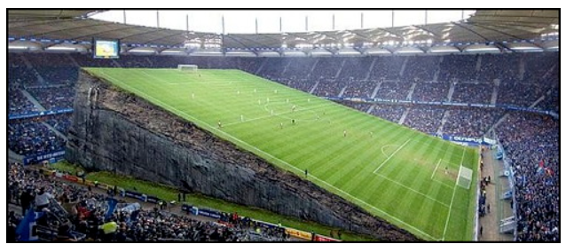
Consulta nº 0038/99
Consulente: Pensamento Nacional das Bases Empresariais - PNBE
Muitas vezes a defesa da concorrência é explicada por meio da analogia com um jogo de futebol, em que se busca assegurar o respeito às regras, evitando jogadas desleais, de forma que a rivalidade leve cada jogador a dar o melhor de si, eventualmente vencendo pelos seus próprios méritos. Da mesma forma, o jogo não se desenvolve na sua plenitude sem que o campo seja nivelado (“the level playing field”, na consagrada expressão em língua inglesa), em que nenhum time tenha que “jogar para cima”, como em pelada de rua jogada numa ladeira. Condições que alteram o nivelamento do campo afetam a dinâmica do jogo, dificultando ou impedindo jogadas mais ousadas, criativas e potencialmente eficazes.
Para o consulente, graças à "guerra fiscal” a empresa receptora dos incentivos governamentais pode oferecer preços muito inferiores aos das demais empresas. (...) segundo o consulente, a “guerra fiscal pode levar a situações de alocação ineficiente de recursos na economia e a condições que permitam a uma empresa deter "domínio do mercado”". (...) Benefícios concedidos no âmbito da “guerra fiscal” (...) protegem as empresas incentivadas da concorrência, mascarando seu desempenho, permitindo que mantenham práticas ineficientes e desestimulando melhorias na produção ou inovação.

Slide 9
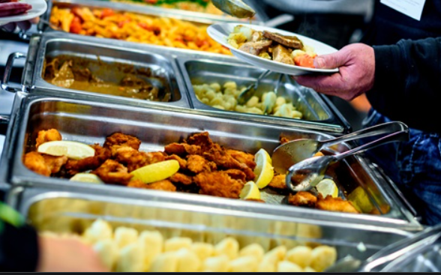
Caso SESI
Caso SESI - Processo nº 08012.006746/97-41 Representantes: ABERC – Associação Brasileira das Empresas de Refeições Coletivas e SINDERC – Sindicato das Empresas de Refeições Coletivas dos Estados de SP, RJ, MG, SC, RS e PR. Advogado: Francisco da Silva Villela Filho Representados: SESI – Serviço Social da Indústria dos Estados de SP, RJ, MG, RS, SC e PR.
REPRESENTAÇÃO: O PA foi instaurado a partir de representação que alegava abuso de poder econômico dos representados ao concorrer com empresas comerciais no mercado de fornecimento de refeições coletivas.
  (i) os Representados teriam custos cobertos por contribuições compulsórias e, ainda, gozariam de isenção total de tributos, o que as empresas concorrentes não têm direito;
  (ii) os Representados estariam fugindo das atribuições definidas em lei, isto é, as atividades de fornecimento de refeições coletivas pelas unidades do SESI estariam fora dos objetivos estatutários dessa entidade; e
  (iii) os fatos anteriores permitiriam que as unidades do SESI, aproveitando-se de suas vantagens fiscais e orçamentárias, criassem obstáculos para as empresas particulares que não têm as mesmas vantagens, através da prática de preços predatório
DECISÃO DO CADE: “o CADE não tem autoridade para avaliar se há utilização indevida de imunidade tributária dos representado
Mercado relevante seria o de serviços de fornecimento de refeições coletivas no âmbito do Programa de Alimentação do Trabalhador (PAT)
SESI não teria poder de mercado: SESI/MG - 0,3%, SESI/RJ 0,2%, SESI/RS - 4,9% e SESI/SP - 0,5%/
Barreiras de entrada seriam baixas
“no caso não foi nem caracterizado que a empresa pratique preços inferiores ao seu custo de produção. No caso em tela, os Representados possuem condições de produzir a um preço inferior aos seus concorrentes, pelas isenções tributárias das quais gozam. Se tais condições dão vantagens aos representados elas não constituem uma infração concorrencial, uma vez que não têm efeitos prejudiciais ao bem-estar dos consumidores.”

Slide 10

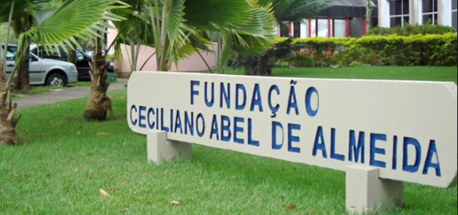
Caso UFES/FCAA
Caso UFES/FCCA - Averiguação Preliminar 08012.006665/2001-99 Medida Preventiva apensada à Averiguação Preliminar nº 08700.000231/2006-31 Representante: Sindicato dos Estabelecimentos de Ensino Livre do Estado do Espírito Santo (SINDELIVRE / ES); Sindicato dos Empregados em Entidades Culturais, Recreativas, de Assistência Social, de Orientação e Formação Profissional do Estado do Espírito Santo (SENALBA / ES); Associação Brasileira de Franchising (ABF) Representadas: Universidade Federal do Espírito Santo (UFES) e Fundação Ceciliano Abel de Almeida (FCAA)
REPRESENTAÇÃO: a FCAA utiliza o nome e a estrutura da UFES para promover cursos de línguas para a comunidade carente do Espírito Santos, visando, na verdade, a monopolização do mercado e, em consequência, a falência dos cursos livres de idiomas. Os representantes alegam que os cursos de idiomas oferecidos pela Fundação em parceria com a UFES são aliados a cooperativas “premeditadamente” implantadas em Igrejas Batistas. Os professores deste curso são estagiários do curso de letras da UFES, não havendo, segundo as representantes, portanto, qualquer preocupação com o pagamento de impostos, taxas e encargos sociais, custos que os demais cursos de idiomas necessariamente suportam.
DECISÃO DO CADE:
Não há barreiras à entrada;
Há outros concorrentes no mercado;
contratações de estagiários não representam qualquer forma de falsear, limitar ou prejudicar a concorrência;
e abuso de condições fiscais favoráveis é essencialmente de ordem de aplicação de políticas públicas em geral e de política educacional em particular e seriam melhor endereçadas em outros foros

Slide 11

Caso LG
Consulta 08700.002380/2006-35 - Consulentes: Philips da Amazônia Indústria Eletrônica Ltda, Panasonic do Brasil Ltda., Sony Brasil Ltda., Semp Toshiba S.A.
CONSULTA: Trata-se de Consulta realizada pela Philips da Amazônia Indústria Eletrônica Ltda, Panasonic do Brasil Ltda., Sony Brasil Ltda. e Semp Toshiba S.A. em que as mesmas questionam ao CADE se determinados benefícios fiscais que a empresa LG possui na Zona Franca de Manaus podem, de alguma forma, representar uma infração à ordem econômica se forem repassados aos consumidores. As consulentes esclarecem que os produtores de televisão instalados na Zona Franca de Manaus, em virtude da Lei do estado do Amazonas 1.939, de 27 de dezembro de 1989, gozavam de restituição de cerca de 50% do ICMS devido.
Por outro lado, em razão da Lei do estado do Amazonas 2.390, de 8 de maio de 1996, foram concedidos novos benefícios para os produtores de televisão, tendo por fim expandir e diversificar a produção na região, atraindo novos entrantes. Assim, de acordo com alegação das consulentes, conforme fl.3 e fl.176 dos autos, o art.8º. da referida Lei teria garantido a LG um regime tributário diferenciado, pela qual a empresa gozaria de 100% de restituição de ICMS da produção que excedesse a média apresentada pela empresa de maior produção no setor.
Neste sentido, de acordo com as consulentes, se os entrantes conseguissem ultrapassar um patamar mínimo de produção fixado em 219.416 unidades de televisores, obteriam restituição integral do ICMS relativo ao referido excedente. No entanto, em 2001, o CODAM (Conselho do Desenvolvimento do Amazonas) órgão colegiado que auxilia a formulação da política de incentivos fiscais e extrafiscais do Amazonas, reconheceu que o patamar mínimo de produção foi calculado de forma equivocada, pois a média de produção da maior empresa no setor em 1996 teria sido 770 mil unidades de televisores.
DECISÃO DO CADE:
a instituição de incentivos fiscais que tenha como finalidade corrigir desigualdades regionais ou estimular determinados setores da economia em desvantagem em relação a outros não é ofensiva à igualdade, uma vez que são tratadas desigualmente situações desiguais
(i) A princípio, empresas podiam escolher entre maior prazo ou maior desconto;
(ii) incentivos fiscais dados para possibilitar a entrada de agentes econômicos em mercados concentrados com barreiras à entrada pode, sim, ser pró-competitivo, podendo advir desta isenção benefícios sociais

Slide 12
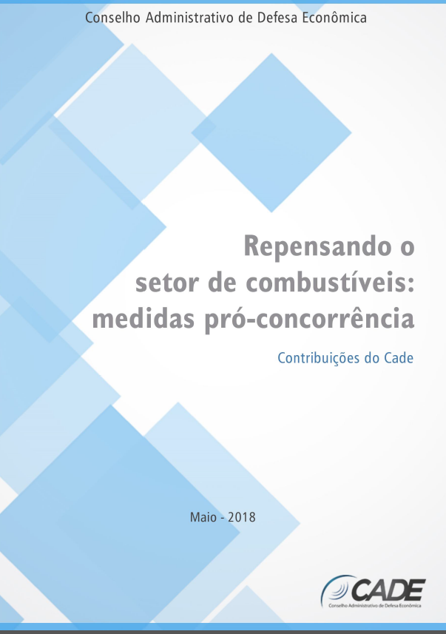
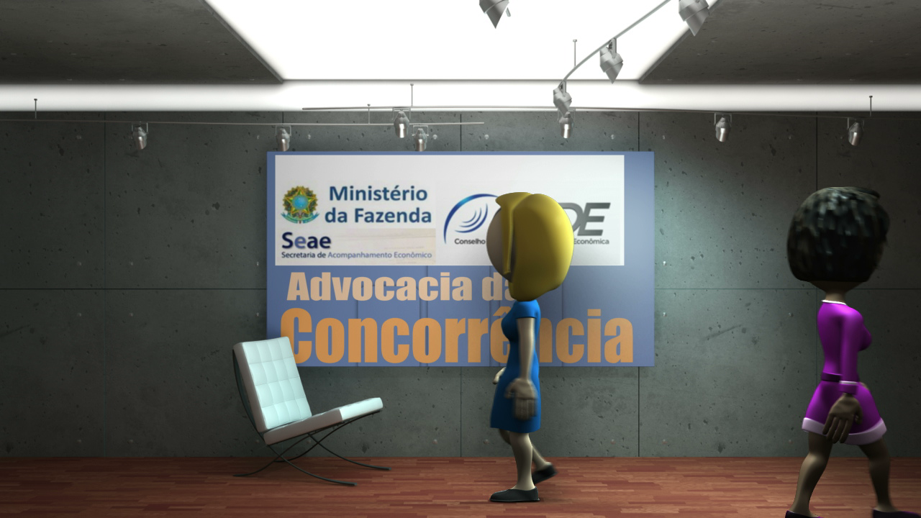
“a substituição tributária, via tabela do Conselho Nacional de Política Fazendária - Confaz, que calcula o “Preço Médio Ponderado ao Consumidor Final” (PMPF) dos combustíveis, foi pensada para facilitar o trabalho da Receita (e supostamente diminuir custos administrativos). (..) Ocorre que esta suposta diminuição de alguns custos administrativos, de fato, é aparente apenas. (...) , tal tabela serve como uma sinalização aos agentes do mercado sobre qual preço é razoável em uma dada região. Serve, portanto, como ponto focal “ DEE/CADE (2018)
Trata-se de um fenômeno semelhante a um cartel, mas organizado pelo Estado!
Por que o Estado precisa tabelar preços para cobrar imposto?
E este sistema não se dá apenas no mercado de combustíveis.

Slide 13
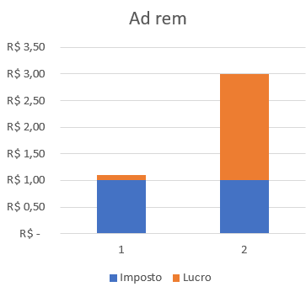
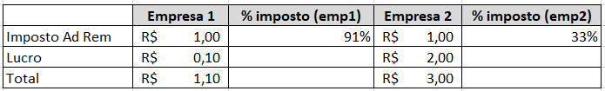
O imposto pode ser ad rem ou ad valorem. No imposto ad rem, cobra-se um valor fixo por unidade vendida da coisa, enquanto que o imposto ad valorem é cobrado em termos percentuais sobre a receita obtida com a venda do objeto
---------------------------------
alguém que vende o litro da gasolina mais barato paga, no modelo ad rem, percentualmente mais imposto do que outro agente que vende combustível caro, porque o imposto representa um valor fixo (em centavos por litro). Deste modo, do ponto de vista tributário, no modelo ad rem, há incentivos para pessoas venderem produtos mais caros.

Slide 14
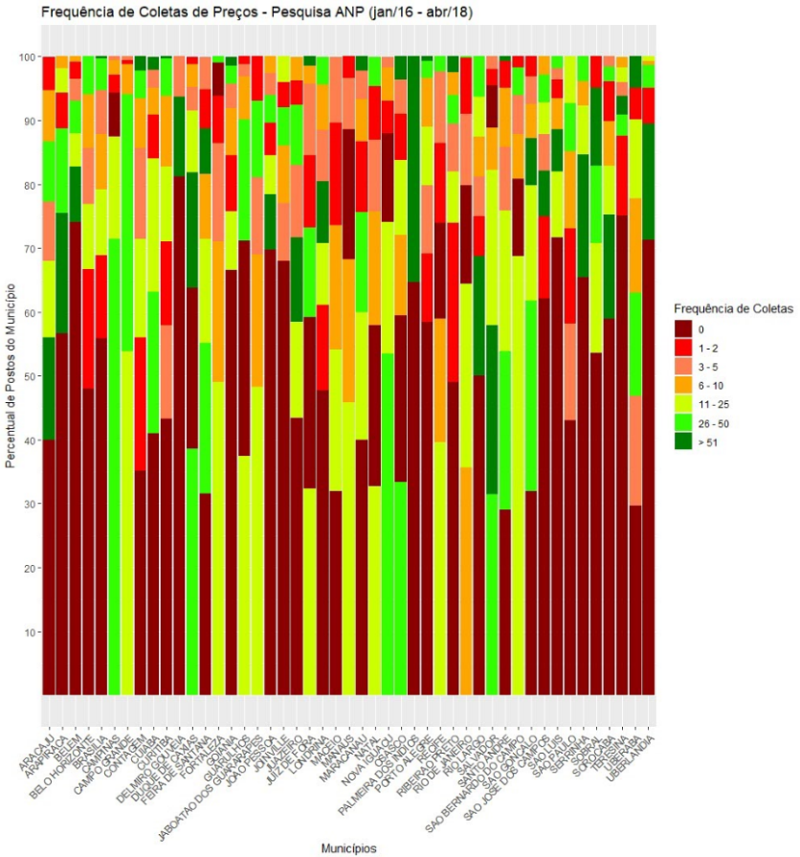
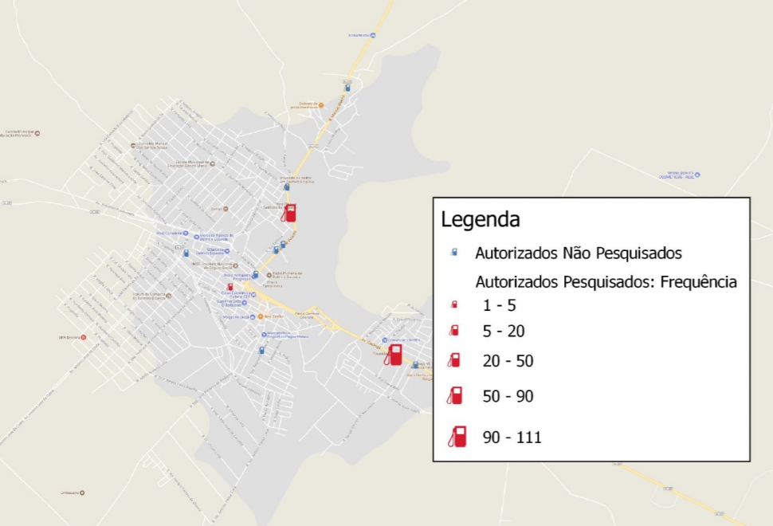
Importância do
PLP 523/2018 (Câmara – Hugo Leal)
Delmiro Gouvea
Belém, Uberlândia, Teresina, São Luís representam exemplos onde há graves problemas amostrais

Slide 15
Processo nº 08700.002532/2018-33
Representantes: Associação Brasileira de Combate às Fraudes de Combustíveis (ABCFC) e
Raízen Combustíveis S.A. (Raízen)
Representada: Rodopetro Distribuidora de Petróleo Ltda,
76 Oil Distribuidora de Combustiveis S/A,
Minuano Petróleo Ltda e
Refinaria de Petróleo de Manguinhos S/A
Representação da abcfc (DOCSEI 0467482)
Raízen adere à representação (DOCSEI 0625258)
NOTA TÉCNICA Nº 28/2020/CGAA4/SGA1/SG/CADE (docsei 0792484)
DESPACHO SG ARQUIVAMENTO DE INQUÉRITO Nº 10/2020 (docsei 0792493)
RECURSO RAÍZEN (DOCSEI 0796186)
DESPACHO SG ARQUIVAMENTO DE INQUÉRITO Nº 11/2020 (docsei 0810223)
DESPACHO DECISÓRIO Nº 1/2021/GAB2/CADE [Luis Braido] (docsei 0850471)
VOTO DA CONS. PAULA FARANI DE AZEVEDO SILVEIRA – (docsei 0857821)
VOTO DO CONS. MAURÍCIO OSCAR BANDEIRA MAIA – (docsei 0857966)
VOTO DA CONS. LENISA RODRIGUES PRADO – (docsei 0860296)
CERTIDÃO DE TRÂNSITO EM JULGADO (DOCSEI 0871119)
Após o Conselheiro Luis Henrique Bertolino Braido apresentar o Despacho Decisório nº 1/2021, com proposta de avocação do Inquérito Administrativo; o Conselheiro Mauricio Oscar Bandeira Maia manifestou-se pela não homologação do despacho; a Conselheira Paula Azevedo pela homologação do despacho; o Conselheiro Sérgio Costa Ravagnani e a Conselheira Lenisa Prado acompanharam a divergência pela não homologação do despacho; o Conselheiro Luiz Augusto Azevedo de Almeida Hoffmann proferiu voto pela homologação Decisão: O Plenário, por maioria, não homologou o Despacho nº 1/2021.

Slide 16
Voto da Conselheira Paula Farani
Como notado pelo Conselheiro Braido, entendo que a prática investigada neste caso, consistente na alegada inadimplência fiscal reiterada, como verdadeiro modelo de negócios, configura-se como uma estratégia competitiva que deve ser analisada por este Conselho com a devida cautela, uma vez que tem o condão de gerar efeitos anticompetitivos severos e evidentes.
A própria SG reconhece “os possíveis danos à sociedade de condutas reiteradas de não recolhimento de impostos, porém acredita que estas possuem esferas adequadas de decisão e mediar tais conflitos não é competência do Cade”. Com a devida vênia, discordo desse entendimento, por compreender que o não recolhimento de impostos pode, sim, gerar efeitos lesivos à concorrência – seja por dar base a estratégias de preço predatório, seja por viabilizar estratégias de aumento de custos de rivais.

Slide 17
Voto da Conselheira Lenisa Prado
Entendo que as autoridades fiscais municipais e estaduais tem como principal alvo esse mercado, pois é dele que se obtém significativa monta dos tributos utilizados pelos governos locais. Não há evidências que sustentem a premissa de que as Representadas não pagam os tributos e os agentes fiscais mantem-se inertes face a essa ilegalidade. Para que possa seguir com uma investigação relacionada a este tipo de conduta, é essencial que a premissa da inadimplência tributária e seu nexo causal com a estrutura anticompetitiva de precificação esteja minimamente comprovada.
O segundo aspecto que considero é que eventual falta de pagamento de tributos ensejará outros efeitos negativos desfavoráveis às Representadas, como por exemplo a impossibilidade de obter certidões negativas de dívidas fiscais, o que impossibilita a atuação em várias frentes essenciais para administração dos negócios, como a negativa de crédito bancário, a proibição de negociar com a Administração Pública e etc. Assim, a conduta imputada às Representadas parece ser desprovida de racionalidade econômica.

Slide 18
Voto da Conselheira Lenisa Prado
O terceiro ponto que me impele a discordar do posicionamento do Conselheiro Luis Braido é que essa investigação seleciona poucos agentes de um grande mercado. Essa seletividade acarreta, indiscutivelmente, uma ingerência do CADE indevida, eis que as outras concorrentes, não arroladas no polo passivo desta investigação, continuarão seus negócios sem a publicidade negativa. Ainda sobre essa seletividade, entendo que a própria cadeia tributária demanda que, caso o CADE entenda pela necessidade de se investigar esse mercado, todos os agentes envolvendo todas as etapas da cadeia tributária também devem ser investigadas, o que inclui tantos as refinarias até chegar aos postos de gasolina pois estamos diante da sistemática de substituição tributária.
Entendo que se a investigação for conduzida nos moldes propostos pelo despacho de avocação, incorreremos no mesmo erro de muitos julgadores tributários, que é presumir ab initio como ilícito qualquer tipo de planejamento tributário, até mesmo aqueles planejamentos tributários que se arrimam em benefícios fiscais legalmente concedidos a determinados agentes, em contraproposta a grandes investimentos feitos. Importante ressaltar que as Representadas se defendem de inúmeros autos de infração e buscam no Poder Judiciário decisões que declarem excesso de cobrança das exações. E essas ações são muito similares com as propostas pela própria Representante, em algumas situações.
Por fim, entendo que a proposição do despacho de avocação nos coloca numa posição na qual presumimos que há inadimplência tributária não percebida pelo Fisco, e também haveria uma indecorosa inércia da Agência Nacional do Petróleo, Gás Natural e Biocombustíveis (“ANP”), agência que regula esse setor.

Slide 19
CONCEITO NÃO ESTÁ NO CORPO DO PLS 284/2017,
MAS NA EMENDA 2 / CAE / CTFC - PLS 284/2017
a) Devedor eventual: é o que simplesmente não paga tributos em caráter episódico, não rotineiro. Por vezes, assim age por possuir razões jurídicas ou econômicas relevantes, como a ilegitimidade do tributo ou dificuldades financeiras momentâneas. A atuação da Administração Tributária em relação a ele deve se dar em observância dos procedimentos regulares (inscrição em dívida ativa, execução fiscal, arrolamento de bens, medida cautelar fiscal, protesto de CDA, etc), não se lhe aplicando, por exemplo, regimes especiais de fiscalização. As garantias das Súmulas 70, 323 e 547 lhes são plenamente asseguradas. Em outras palavras, a cobrança do devedor eventual deve se dar em obediência ao devido processo legal e sem qualquer restrição à livre iniciativa;
b) Devedor reiterado: é aquele que frequentemente deixa de pagar tributos por circunstâncias do negócio ou planejamento financeiro. Caracteriza-se por priorizar a satisfação de obrigações com empregados, bancos e fornecedores, por exemplo, do que com o Fisco. Ou, ainda, por utilizar o tributo como forma de financiamento, em detrimento de empréstimos bancários, ficando no aguardo de programas de parcelamento que lhe permitam regularizar sua situação fiscal. Apesar de sua conduta ter aptidão para afetar o mercado, o devedor reiterado não pressupõe necessariamente organização com esse objetivo. Por isso, em regra, as Súmulas do STF também lhes são aplicáveis, a não ser que, pela repetição de sua conduta, seja prejudicada a livre concorrência. Neste caso, pode sujeitar-se a regimes especiais de pagamento, fiscalização e outros, desde que a medida imposta pelo Fisco seja proporcional, isto é, adequada, necessária e não excessiva para fazer cessar o dano ao mercado;
c) Devedor contumaz: atua no campo do ilícito. Trata-se de criminoso, e não de empresário, que se organiza para não pagar tributos e, com isso, obter vantagem concorrencial, dentre outras. Para tanto, viola sistematicamente o ordenamento jurídico, praticando inúmeros ilícitos, comumente mediante a utilização de laranjas, registro de endereços e sócios falsos, possuindo, invariavelmente, patrimônio insuficiente para satisfazer obrigações tributárias, trabalhistas, etc.

Slide 20
AINDA SOBRE A EMENDA 2 / CAE / CTFC - PLS 284/2017
Uma vez apurada a contumácia da conduta, esta deverá ser reprimida, de forma rigorosa e exemplar, mediante sanções jurídicas que impeçam a continuidade das atividades do agente (interdição do estabelecimento, cassação de inscrição no cadastro de contribuintes), de sorte a preservar o Erário e o mercado, que tem na livre concorrência um de seus princípios fundamentais, como elo indissociável da livre iniciativa. Até porque o que a Constituição assegura é a liberdade de iniciativa para o desenvolvimento de atividade lícita, jamais a prática de atividades ilícitas. Com base nessas premissas, o inciso III do art. 3º do projeto deixa claro que aos devedores eventuais e reiterados não se aplicam os critérios especiais de tributação nele previstos, quando não haja reflexos para o mercado; ao passo que o art. 4º permite a suspensão da inscrição cadastral do devedor reiterado cuja conduta prejudique a concorrência (inciso I, “d”) e a cassação da inscrição do devedor contumaz, caracterizado justamente quando identificada a prática de atividades ilícitas, desde que, em ambos os casos, seja respeitado o devido processo legal (inciso II).
QUESTIONAMENTOS
Veja que Cassação da Inscrição no cadastro de contribuintes significa a morte da pessoa jurídica. E se houver erro? E se o erro for reconhecido muito tempo depois, pelo Judiciário? E se houver concentração derivada da retirada da empresa no mercado e com isso elevação indevida de preços? Por que não usar as ferramentas usuais para cobrança rápida e efetiva de imposto ou desconsideração da pessoa jurídica quando for o caso?

Slide 21
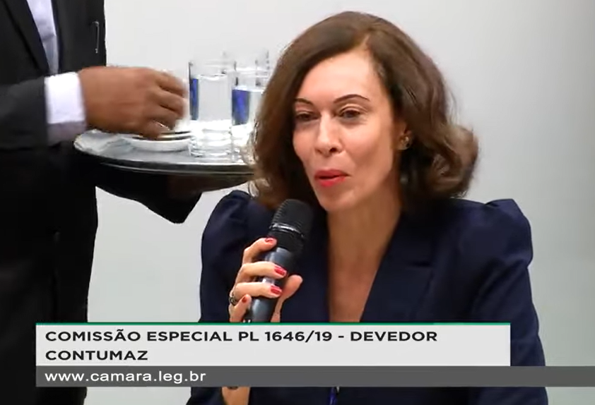
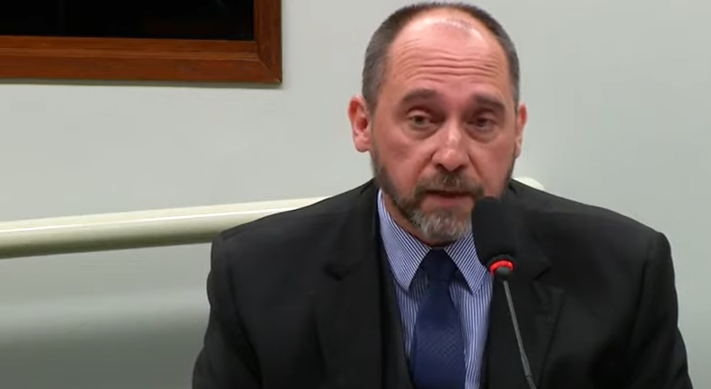
Importantes apontamentos da
Exa.Ministra
Dra.Regina Helena Costa e
Dr. Luis Inácio Adams
https://www.youtube.com/watch?v=6ltC4y3XlMU
https://www.youtube.com/watch?v=dggjZLhrguU&t=1750s

Slide 22
Conceito de devedor contumaz - projeto de lei 1646/2019.
Art. 1º Esta Lei estabelece medidas para o combate ao devedor contumaz e de fortalecimento da cobrança da dívida ativa. Parágrafo único.
Considera-se devedor contumaz o contribuinte cujo comportamento fiscal se caracteriza pela inadimplência substancial e reiterada de tributos.
Art. 2º Os órgãos da administração tributária da União poderão instaurar procedimento administrativo para caracterização e aplicação de restrições administrativas ao devedor contumaz, quando houver:
I - indícios de que a pessoa jurídica tenha sido constituída para a prática de fraude fiscal estruturada, inclusive em proveito de terceiros;
II - indícios de que a pessoa jurídica esteja constituída por interpostas pessoas que não sejam os verdadeiros sócios ou acionistas ou o verdadeiro titular, na hipótese de firma individual;
III - indícios de que a pessoa jurídica participe de organização constituída com o propósito de não recolher tributos ou de burlar os mecanismos de cobrança de débitos fiscais; ou
IV - indícios de que a pessoa física, devedora principal ou corresponsável, deliberadamente oculta bens, receitas ou direitos, com o propósito de não recolher tributos ou de burlar os mecanismos de cobrança de débitos fiscais

Slide 23
Conceito de situação irregular - projeto de lei 1646/2019.
1º Para fins do procedimento de que trata o caput, considera-se inadimplência substancial e reiterada de tributos a existência de débitos, em nome do devedor ou das pessoas físicas ou jurídicas a ele relacionadas, inscritos ou não em dívida ativa da União, de valor igualou superior a R$ 15.000.000,00 (quinze milhões de reais), em situação irregular por período igual ou superior a um ano.
§ 2º Considera-se em situação irregular o crédito tributário que não esteja garantido ou com exigibilidade suspensa, observado o disposto no art. 206 da Lei nº 5.172, de 25 de outubro de 1966- Código Tributário Nacional.
E se um concorrente conseguir suspender a exigibilidade e outro não de débitos iguais , não haveria assimetria concorrencial entre eles ?
Qual o valor das fianças bancárias?
E se grandes agentes tiverem condições de adquirir fianças bancárias e concorrentes menores tiverem dificuldade para obter tais fianças? Poderiam as fianças serem uma espécie de barreira à entrada, aumentando a Escala Mínima Viável no mercado?

Slide 24
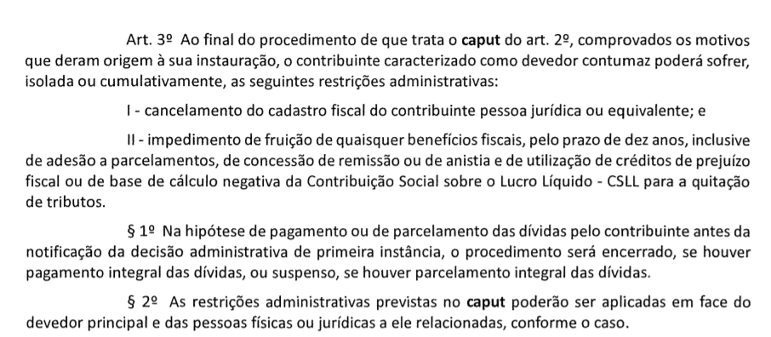
Qual o efeito de retirar uma empresa do mercado em termos de concentração?
A empresa irá quebrar ou ir para informalidade?
Parcelamento de créditos tributários interessa apenas ao contribuinte? É direito ou benefício?
Impedir o uso de créditos fiscais para quitação de tributos por 10 anos é algo coerente e proporcional?

Slide 25
500 Maiores devedores da União (2019)
1 - Petróleo Brasileiro S a Petrobras - R$ 41.750.673.560
- Raízen Combustíveis S.A. - R$ 1.526.930.579
389 - Refinaria de Petróleos de Manguinhos S/A - R$ 467.751.527
Não aparecem na lista:
- Rodopetro Distribuidora de Petróleo Ltda;
Minuano Petróleo Ltda e;
76 Oil Distribuidora de Combustiveis S/A
https://www.gazetadopovo.com.br/republica/500-maiores-devedores-uniao-2019/
Obviamente que este cenário é dinâmico, que a situação de dívidas estaduais é diversa, que pode haver uma grande quantidade de justificativas para tanto, MAS estes números apontam para a necessidade de cautela ao se definir o que seja devedor contumaz.

Slide 26
OBRIGADO
RICARDO.CASTRO@CADE.GOV.BR

